Slide 1
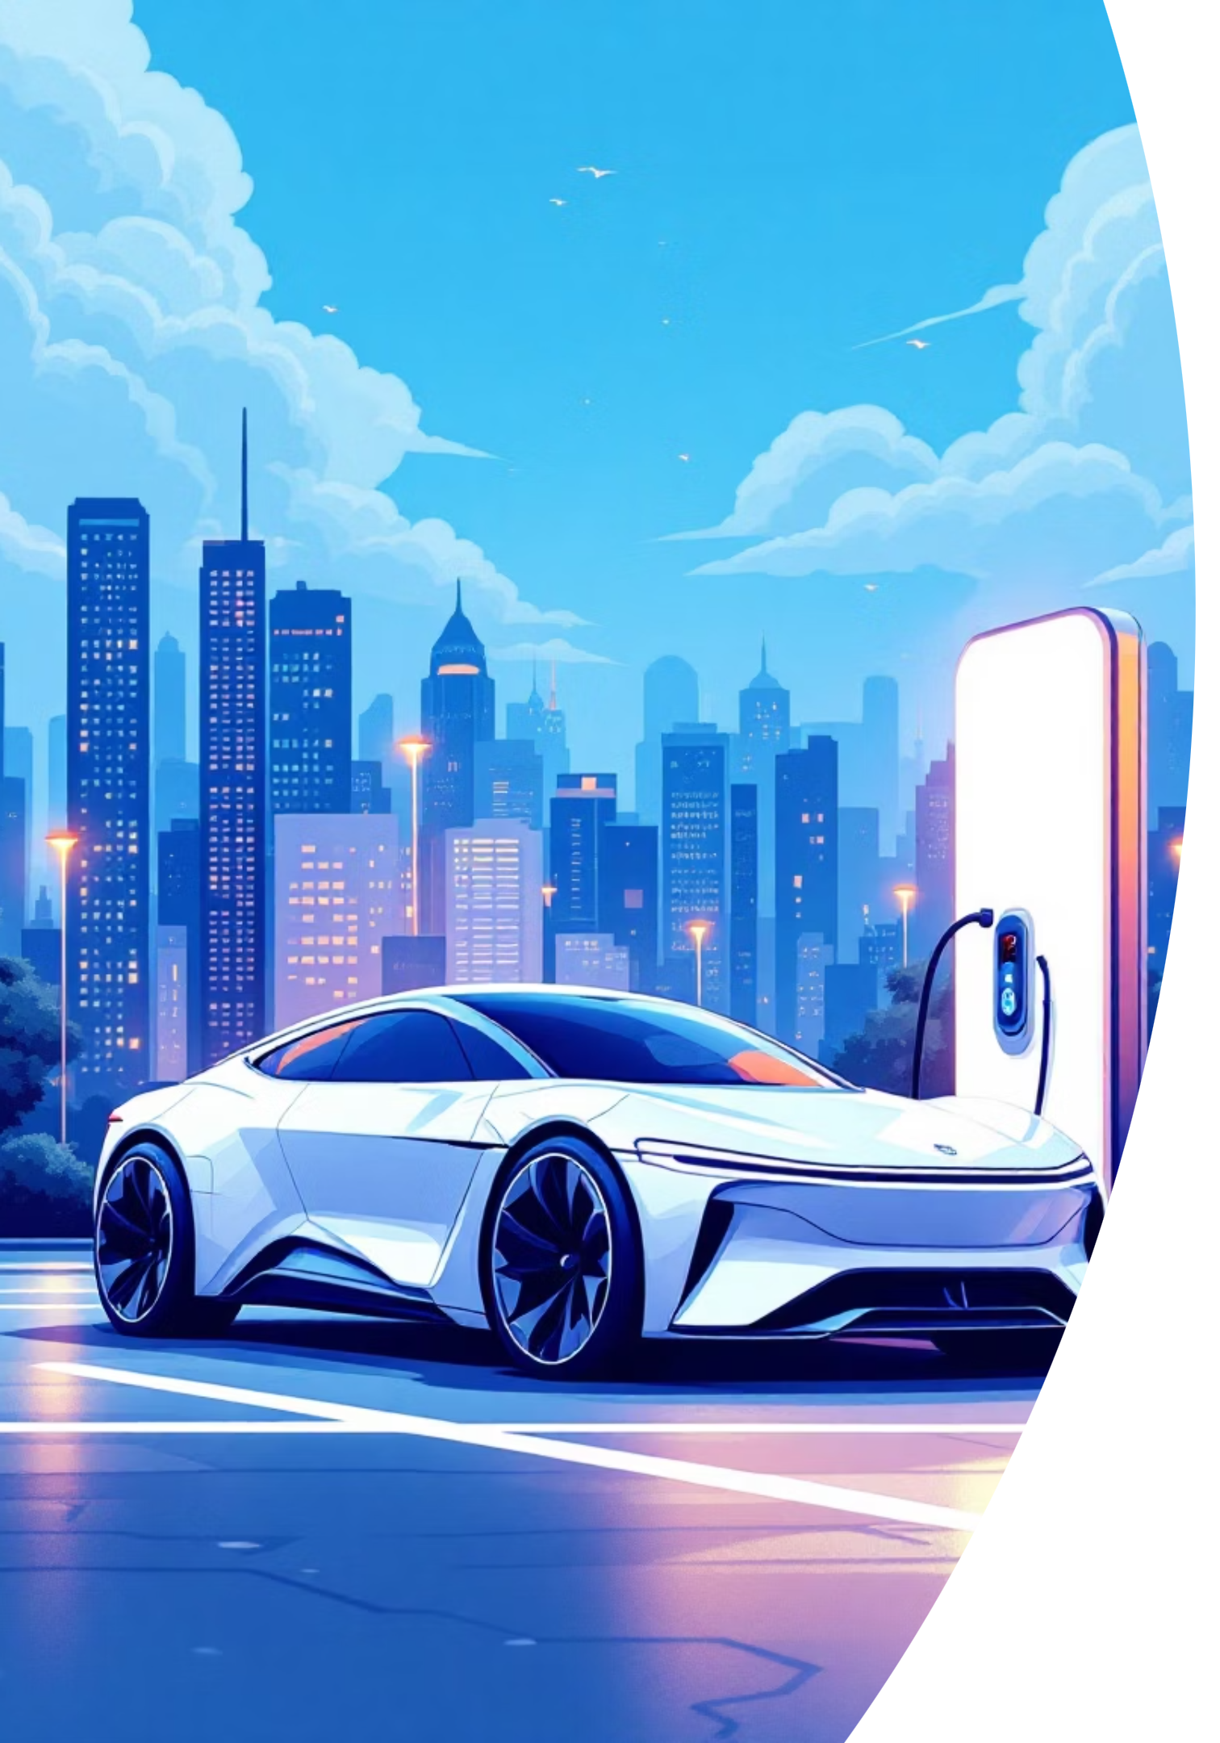
Chương I:
Khái Quát và Tổng Quan Về Xe Ô Tô Điện

Slide 2

Xe Ô Tô Điện Là Gì?
1
2
3
Động cơ điện
Nguồn năng lượng
Phân loại
Sử dụng động cơ điện thay cho động cơ đốt trong truyền thống, không phát thải khí trực tiếp.
Năng lượng chính từ pin sạc điện, thân thiện với môi trường, góp phần giảm ô nhiễm không khí đô thị.
Gồm BEV (xe điện thuần túy), PHEV (hybrid cắm sạc) và HEV (hybrid không cắm sạc).
Xe ô tô điện (EV) đại diện cho một bước tiến quan trọng trong ngành công nghiệp ô tô, hướng tới giao thông bền vững và giảm thiểu tác động môi trường. Sự đa dạng về phân loại cho phép người dùng lựa chọn phù hợp với nhu cầu sử dụng và thói quen di chuyển của mình.

Slide 3
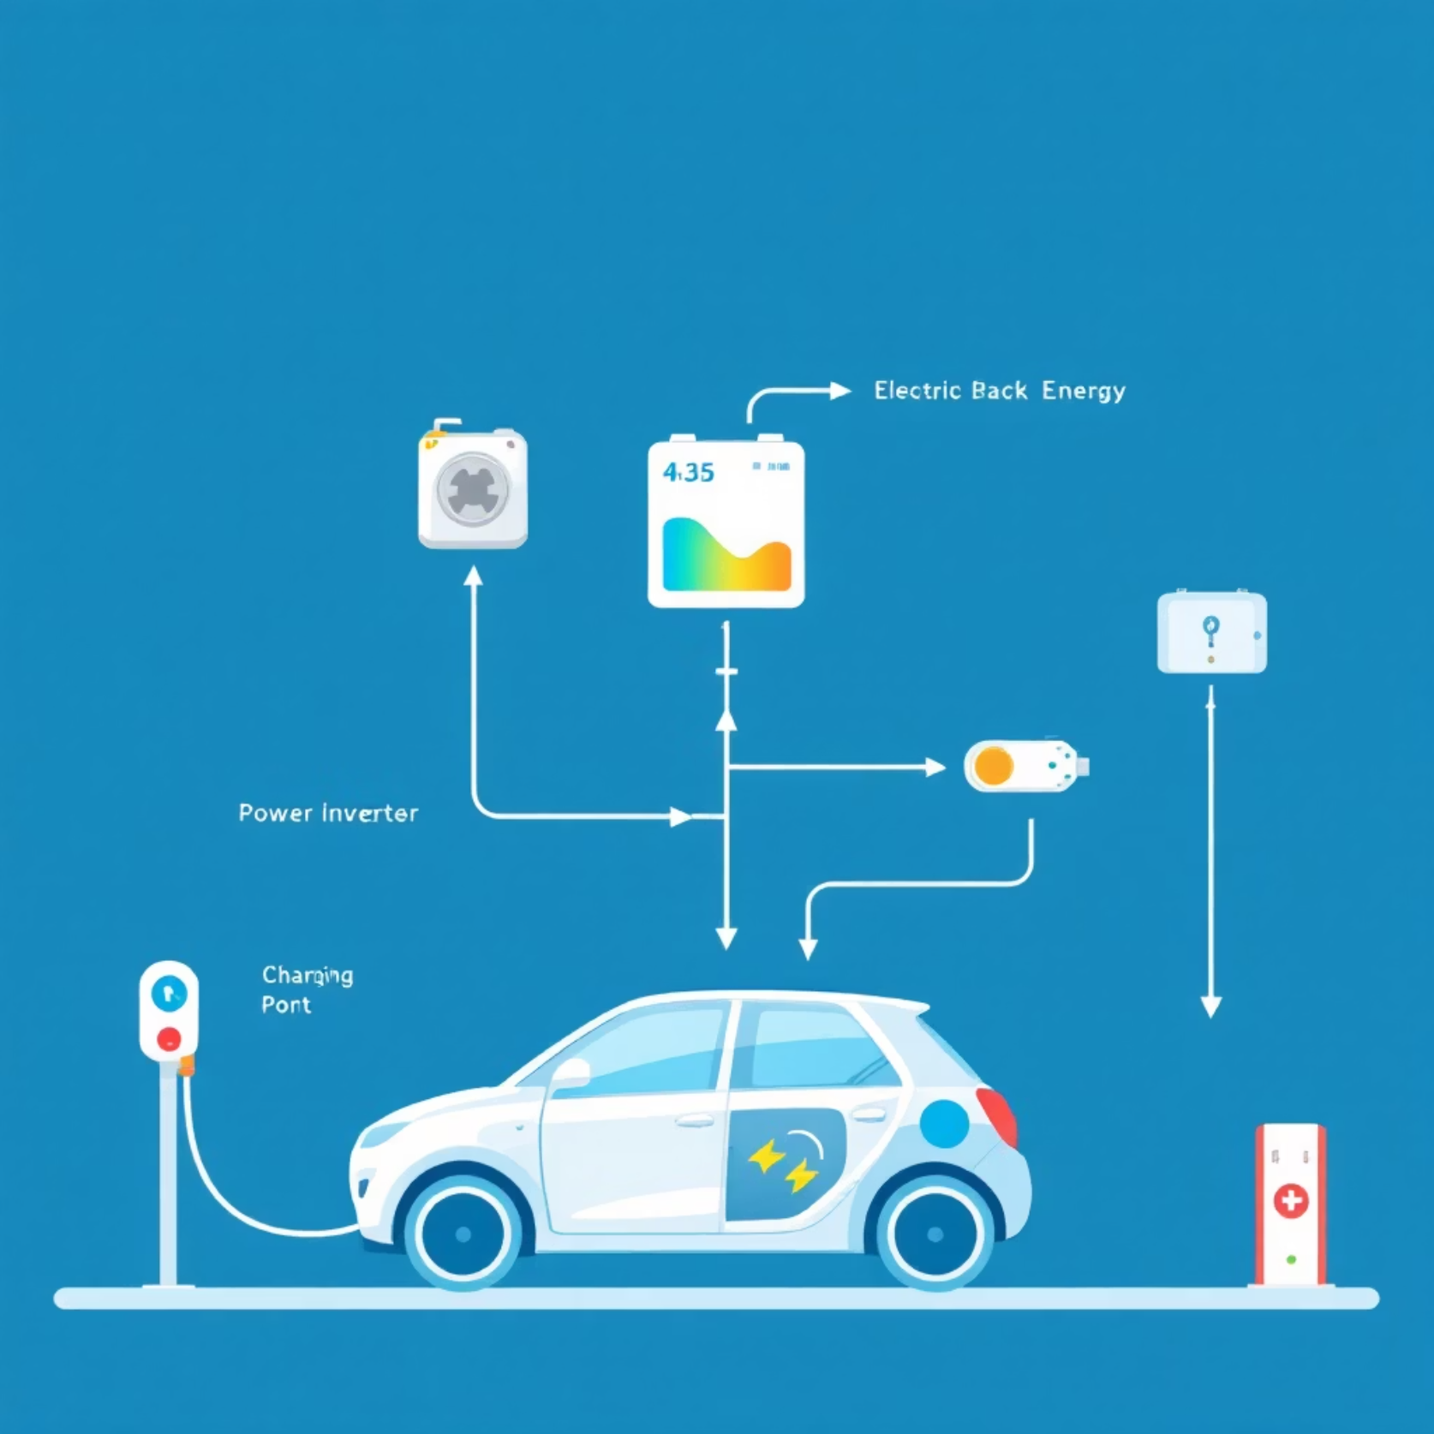
Cấu Tạo Chính Của Xe Ô Tô Điện
Một chiếc xe ô tô điện được cấu tạo từ nhiều bộ phận then chốt, mỗi phần đóng vai trò quan trọng trong việc vận hành hiệu quả và an toàn.
Bộ pin Lithium-ion: Lưu trữ năng lượng, thường đặt dưới sàn hoặc phía sau xe để tối ưu không gian và trọng tâm.
Động cơ điện: Chuyển hóa điện năng thành cơ năng, trực tiếp kéo bánh xe hoặc thông qua hộp số đơn giản.
Bộ điều khiển điện tử: "Bộ não" của xe, quản lý dòng điện từ pin đến động cơ và điều khiển tốc độ.
Hệ thống sạc Onboard: Chuyển đổi điện xoay chiều (AC) thành điện một chiều (DC) để sạc pin một cách an toàn.

Slide 4




Nguyên Lý Hoạt Động Của Xe Ô Tô Điện
Pin Cung Cấp Điện
Động Cơ Chuyển Động
Pin Lithium-ion cung cấp năng lượng cho động cơ điện, khởi động quá trình vận hành.
Động cơ điện chuyển đổi điện năng thành cơ năng, tạo ra lực quay kéo bánh xe.
Phanh Tái Sinh
Sạc Nhanh Chóng
Khi phanh, động cơ trở thành máy phát điện, tái tạo năng lượng sạc lại pin, tối ưu hiệu suất.
Pin được sạc lại qua cổng sạc tại nhà hoặc các trạm sạc công cộng tiện lợi.
Xe ô tô điện hoạt động dựa trên nguyên lý chuyển đổi năng lượng hiệu quả. Với hiệu suất lên đến 90% (so với 20% của động cơ đốt trong), xe điện tối ưu hóa từng kilowatt năng lượng, mang lại trải nghiệm lái xe mượt mà và tiết kiệm.

Slide 5





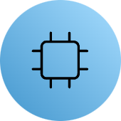


Ưu Điểm Nổi Bật Của Xe Ô Tô Điện
Thân Thiện Môi Trường
Tiết Kiệm Chi Phí
Không phát thải khí độc hại, giảm ô nhiễm không khí và tiếng ồn, góp phần bảo vệ hành tinh xanh.
Chi phí vận hành thấp hơn đáng kể do giá điện rẻ hơn xăng và ít yêu cầu bảo dưỡng hơn.
Vận Hành Êm Ái & Mạnh Mẽ
Công Nghệ Tiên Tiến
Tăng tốc nhanh nhạy tức thì, không tiếng ồn động cơ và độ rung, mang lại trải nghiệm lái thoải mái.
Phạm vi di chuyển ngày càng được cải thiện, tích hợp nhiều công nghệ thông minh hỗ trợ người lái.
Những ưu điểm vượt trội này đang thúc đẩy sự chuyển dịch mạnh mẽ từ xe truyền thống sang xe điện trên toàn cầu.

Slide 6
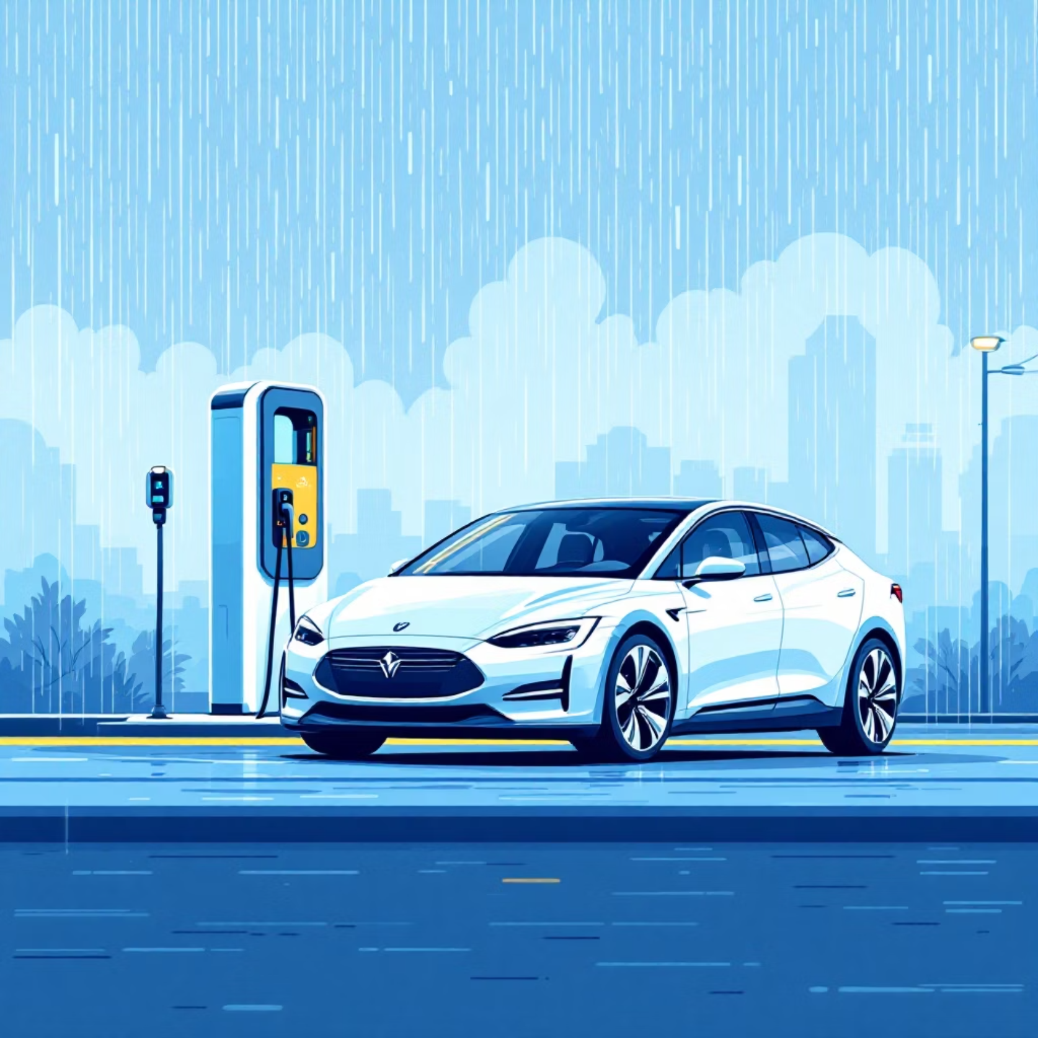
Thách Thức và Hạn Chế
Dù có nhiều ưu điểm, xe điện vẫn đối mặt với một số rào cản cần vượt qua để trở nên phổ biến hơn.
Phạm vi di chuyển: Còn hạn chế so với xe xăng, gây lo ngại cho những chuyến đi dài.
Thời gian sạc: Lâu hơn nhiều so với việc đổ đầy bình xăng truyền thống.
Hạ tầng trạm sạc: Tại Việt Nam còn thiếu và phân bố chưa đồng đều, đặc biệt ở các vùng nông thôn.
Giá thành: Xe điện hiện vẫn có giá ban đầu cao hơn so với các mẫu xe truyền thống tương đương.

Slide 7
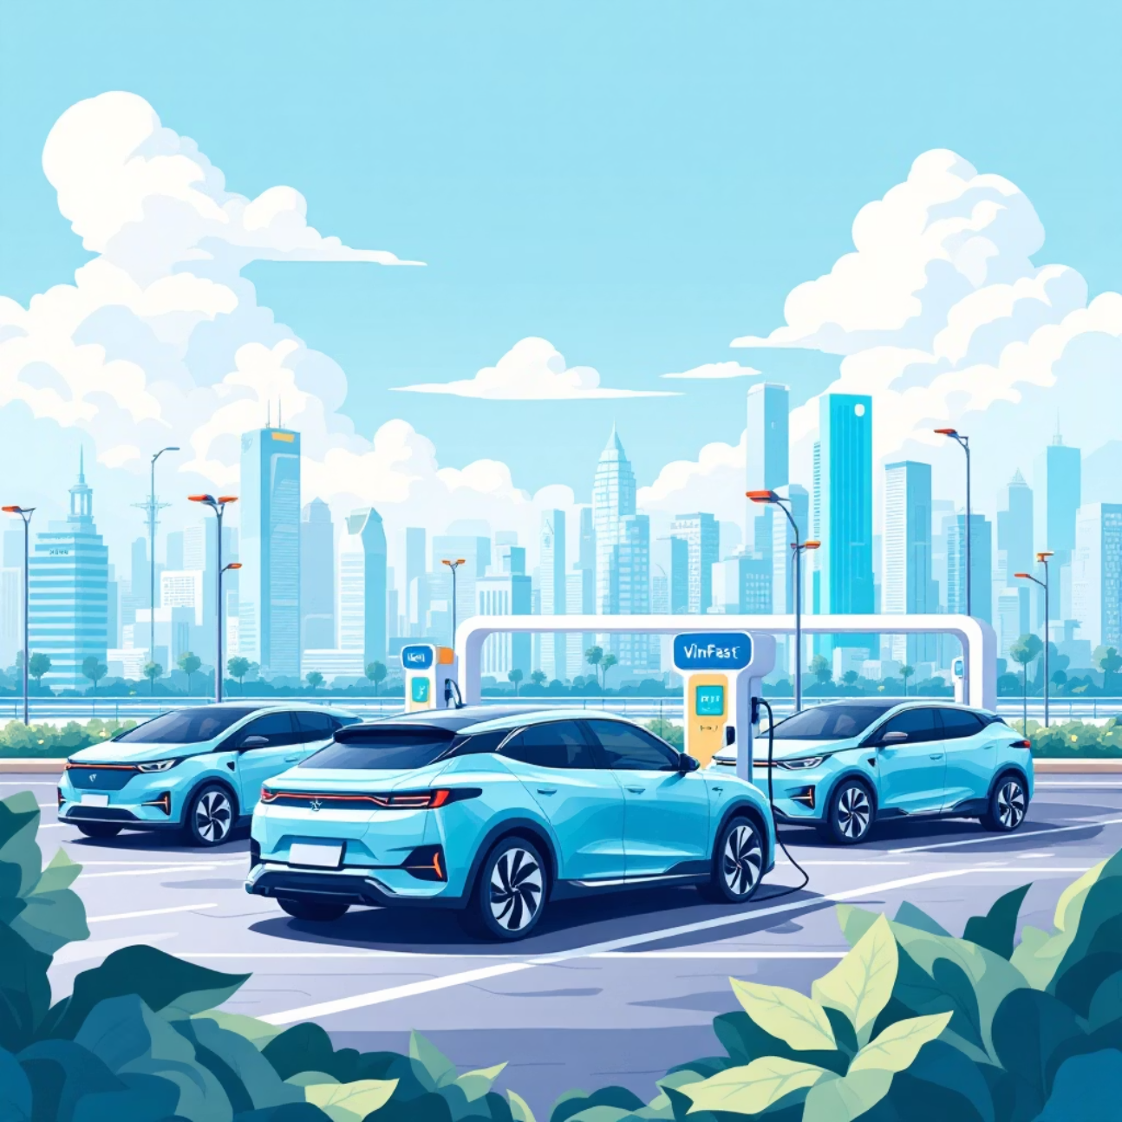
Thực Trạng Xe Ô Tô Điện Tại Việt Nam
Thị trường xe điện Việt Nam đang chứng kiến sự tăng trưởng mạnh mẽ, với VinFast là đầu tàu tiên phong.
VinFast dẫn đầu: Với các mẫu xe chủ lực như VF e34, VF 8, VF 9, VinFast đã nhanh chóng chiếm lĩnh thị trường và vươn ra quốc tế.
Số lượng tăng nhanh: Số lượng xe điện lăn bánh trên đường phố Việt Nam đã tăng đáng kể trong những năm gần đây, thể hiện xu hướng chuyển dịch rõ rệt của người tiêu dùng.
Hệ thống trạm sạc: Mạng lưới trạm sạc đang được xây dựng và mở rộng nhanh chóng bởi VinFast và các nhà đầu tư khác, đặt mục tiêu phủ sóng toàn quốc.
Chính sách hỗ trợ: Chính phủ Việt Nam cũng ban hành nhiều chính sách khuyến khích, ưu đãi cho xe điện nhằm giảm ô nhiễm và thúc đẩy phát triển bền vững.

Slide 8

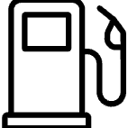
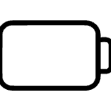

Tiềm Năng Phát Triển và Cơ Hội
Dân số trẻ & Nhu cầu Xanh
Giá xăng dầu leo thang
Tầng lớp trung lưu tăng, dân số trẻ Việt Nam có ý thức cao về môi trường, tạo nhu cầu lớn cho xe xanh.
Biến động giá xăng dầu liên tục thúc đẩy người dùng tìm kiếm các giải pháp thay thế tiết kiệm hơn như xe điện.
Công nghệ pin & Sạc nhanh
Chính sách hỗ trợ quốc gia
Công nghệ pin ngày càng tiên tiến, phạm vi di chuyển được mở rộng và thời gian sạc rút ngắn, giảm bớt lo ngại cho người dùng.
Chính phủ Việt Nam cam kết thúc đẩy xe điện thông qua các chính sách thuế, phí ưu đãi và hỗ trợ hạ tầng.

Slide 9
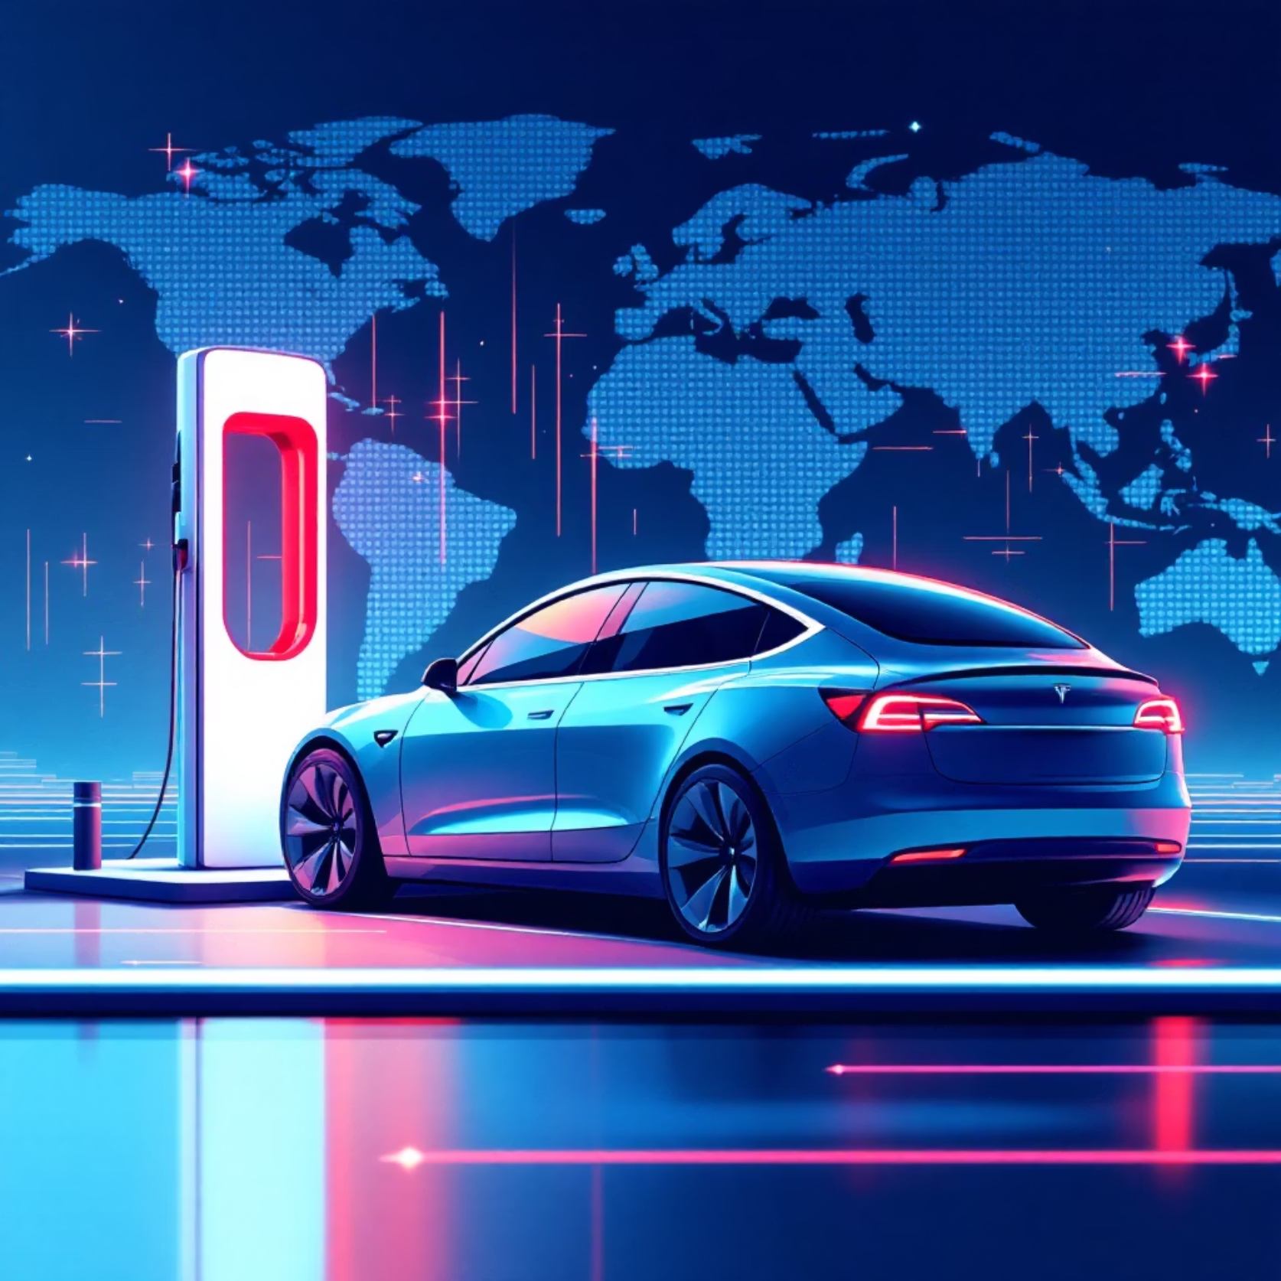
Ví Dụ Thành Công và Xu Hướng Toàn Cầu
Tesla Model 3: Là minh chứng cho thành công của xe điện, với hơn 1 triệu xe bán ra trên toàn cầu, dẫn đầu xu hướng thị trường.
Trung Quốc: Đã trở thành thị trường xe điện lớn nhất thế giới, với hơn 5.5 triệu xe, thể hiện sự chấp nhận rộng rãi của người tiêu dùng.
Các hãng xe lớn: KIA, Mercedes, Hyundai, Ford, General Motors... tất cả đều đang đầu tư mạnh mẽ vào nghiên cứu và sản xuất xe điện, cam kết tương lai không phát thải.
Xu hướng ACES: (Autonomous, Connected, Electric, Shared) đang định hình lại ngành giao thông, hướng tới các giải pháp di chuyển thông minh, bền vững và tiện lợi.

Slide 10
Kết Luận: Tương Lai Xe Ô Tô Điện Tại Việt Nam
Xe ô tô điện không chỉ là phương tiện di chuyển, mà còn là biểu tượng của một tương lai xanh, bền vững cho giao thông Việt Nam. Với sự chung tay của chính phủ, doanh nghiệp và cộng đồng, chúng ta có thể đẩy nhanh quá trình chuyển đổi này.
Xu hướng tất yếu
Cần tiếp tục đầu tư
Tiên phong VinFast
Xe điện là lựa chọn không thể đảo ngược, góp phần quan trọng vào bảo vệ môi trường và phát triển kinh tế bền vững.
Hạ tầng sạc, chính sách hỗ trợ và nâng cao nhận thức người dùng là chìa khóa để thúc đẩy sự phổ biến của xe điện.
VinFast cùng các doanh nghiệp Việt đang dẫn đầu cuộc cách mạng này, tạo ra cơ hội và thách thức mới.

